Slide 1
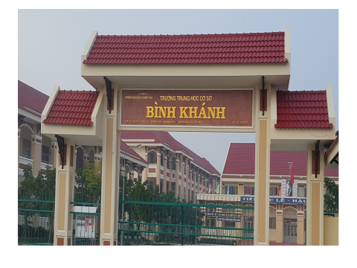

Slide 2

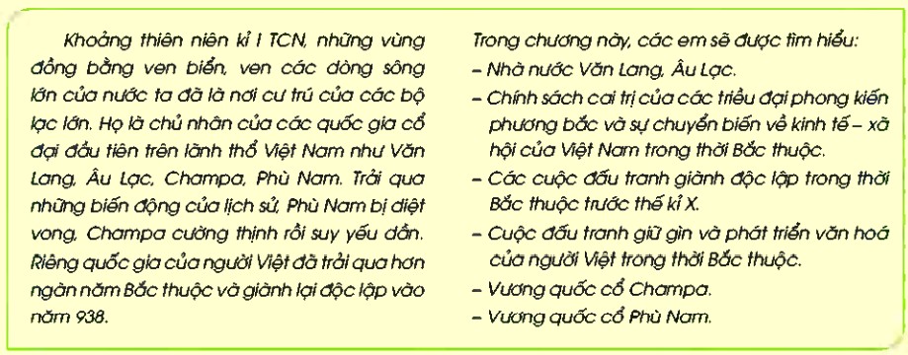

Slide 3
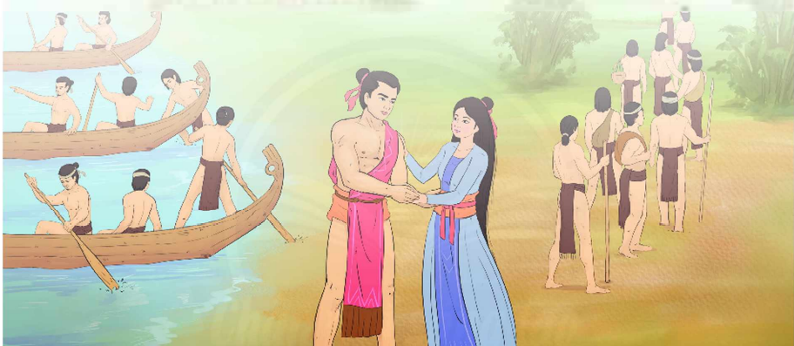

Khởi động – đây là truyền thuyết gì của dân tộc ta?
Âu Cơ
Lạc Long Quân
Con rồng cháu tiên
Bọc trăm trứng
50 con theo cha
xuống biển
50 con theo mẹ lên núi

Slide 4

Khởi động – em hãy điền khuyết để hoàn chỉnh câu sau?
Dù ai đi ngược về xuôi
Nhớ ngày giỗ tổ mùng ……..
Mười tháng ba
A
Tám tháng ba
C
Mười tháng ba
B
Chín tháng ba
D
Bảy tháng ba

Slide 5
BÀI 14
NHÀ NƯỚC VĂN LANG, ÂU LẠC
I Nhà Nước Văn Lang
1. Sự ra đời nhà nước Văn Lang
2. Tổ chức nhà nước Văn Lang
II Nhà Nước Âu Lạc
1. Sự ra đời nhà nước Âu Lạc
2. Thành Cổ Loa

Slide 6
BÀI 14
NHÀ NƯỚC VĂN LANG, ÂU LẠC
I Nhà Nước Văn Lang
Dựa vào lược đồ 14.1 và
thông tin trong bài học,
em hãy xác định:
-Nhà nước Văn Lang
ra đời vào khoảng thời
gian nào?
-Địa bàn cư trú và vị trí
kinh đô của Nhà nước
Văn Lang.
1. Sự ra đời nhà nước Văn Lang

Slide 7
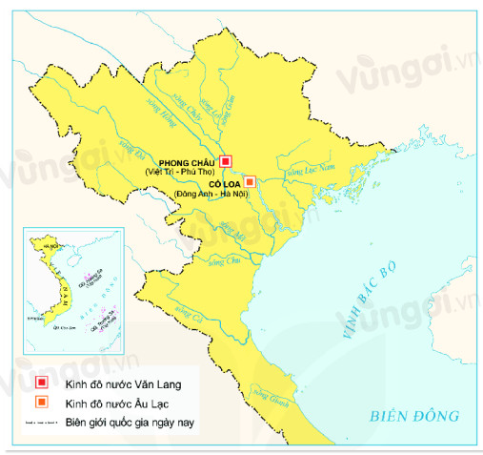
1. Sự ra đời nhà nước Văn Lang
Từ khoảng 2000 năm TCN cư dân Việt cổ mở rộng địa bàn cư trú
Sông Hồng
Từ vùng núi, trung du xuống vùng đồng bằng.
Sông Mã
Ven các con sông lớn như sông Hồng, sông Mã, sông Cả
Sông Cả
Thuộc Bắc Bộ và Bắc Trung Bộ ngày nay

Slide 8
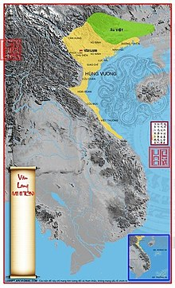
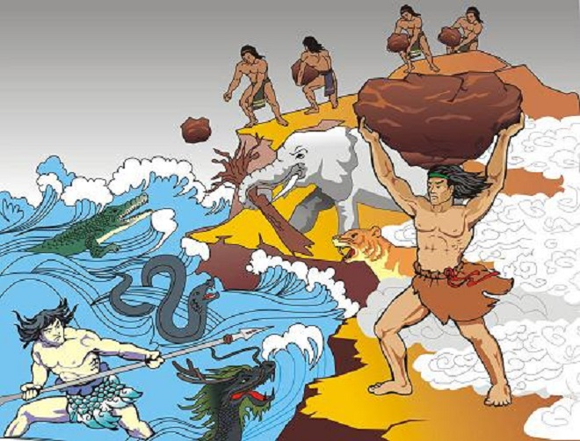
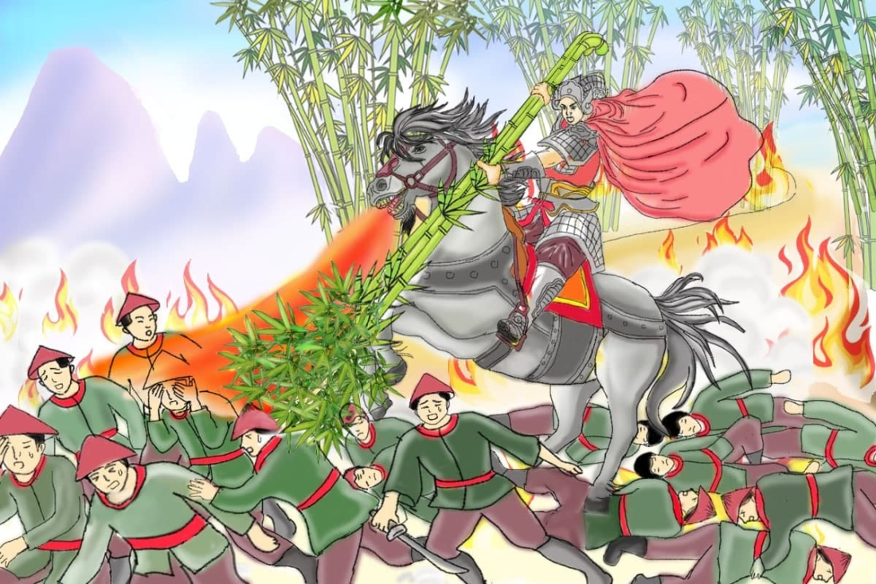
1. Sự ra đời nhà nước Văn Lang
Những bộ lạc lớn dần hình thành, Họ gần gũi nhau về tiếng nói và lao động sản xuất
Truyền thuyết Sơn Tinh Thủy Tinh
Phản ánh quá trình người Việt hợp sức đối phó với lũ lụt
Văn Lang
Văn Lang là bộ lạc mạnh nhất cư trú ven sông Hồng từ Việt Trì (Phú Thọ) đến chân núi Ba vì (Hà Nội) ngày nay
Truyền thuyết Thánh Gióng
Bộ lạc Văn Lang
Phản ánh người Việt chống giặc ngoại xâm
Nhu cầu trị thủy, đối phó với lũ lụt, chống giặc ngoại xâm đã thúc đẩy sự liên kết giữa các bộ lạc.
Thế kỉ VII TCN thủ lĩnh bộ lạc Văn Lang đã thu phục các bộ lạc khác, tự xưng là Hùng Vương => nhà nước Văn Lang được thành lập, đóng đô tại Phong Châu (Việt Trì, Phú Thọ)

Slide 9
BÀI 14
NHÀ NƯỚC VĂN LANG, ÂU LẠC
I Nhà Nước Văn Lang
1. Sự ra đời nhà nước Văn Lang
-Thời gian hình thành: Thế kỉ VII TCN,
-Phạm vi: Bắc Bộ và Bắc Trung Bộ hiện nay,
-Kinh đô: Phong Châu (Việt Trì, Phú Thọ).
-Người đứng đầu: là Hùng Vương.
-Cơ sở hình thành: +Kinh tế phát triển, Xã hội phân hóa
+ Nhu cầu trị thủy, đối phó với lũ lụt, chống giặc ngoại xâm
=> nhà nước Văn Lang được thành lập,

Slide 10
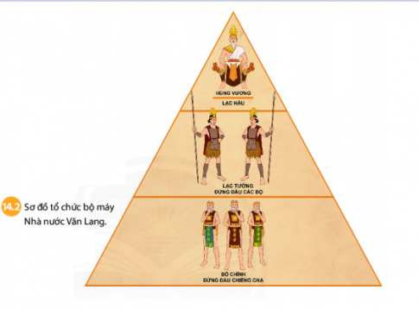
2. Tổ chức nhà nước Văn Lang
Đứng đầu nhà nước là Hùng Vương
Hùng vương chia nước thành 15 bộ.
Con trai vua gọi là Quan lang,
Con gái vua gọi là Mị nương
1
Giúp việc cho vua là Lạc hầu
Lạc tướng đứng đầu các bộ
Xã hội gồm người quyền quý, dân tự do và nô tỳ
2
Bồ Chính đứng đầu các chiềng, chạ ( làng, bản).
3
Nhà nước Văn Lang chưa có luật pháp và quân đội, khi có chiến tranh nhà nước sẽ huy động thanh niên ở các chiềng, chạ tập hợp lại chiến đấu

Slide 11
Điền từ thích hợp vào chỗ trống
Thế kỉ VII TCN, thủ lĩnh bộ lạc Văn Lang đã thu phục các bộ lạc khác, lập ra nhà nước Văn Lang đóng đô ở Phong Châu (Việt Trì, Phú Thọ). Đứng đầu nhà nước là Hùng Vương, giúp việc cho vua là các Lạc hầu. Ông chia nước thành 15 bộ, đứng đầu mỗi bộ là Lạc tướng. Đứng đầu chiềng, chạ là các Bồ chính.
Nhà nước Văng Lang chưa có luật pháp và quân đội. Khi có chiến tranh, nhà nước huy động thanh niên trai tráng ở các chiềng, chạ tập hợp lại cùng chiến đấu
……………………
……………………
………………………..
……………………
………………
……………………
……………………
……………………
………………
…………, ………

Slide 12
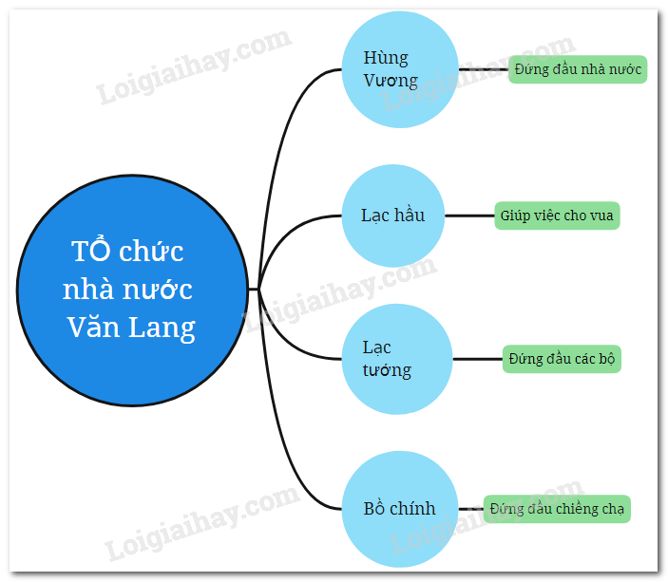
BÀI 14: NHÀ NƯỚC VĂN LANG, ÂU LẠC
I Nhà Nước Văn Lang
1. Sự ra đời nhà nước Văn Lang
Đứng đầu nhà nước là Hùng Vương, giúp việc cho vua là các Lạc hầu. Ông chia nước thành 15 bộ, đứng đầu mỗi bộ là Lạc tướng. Đứng đầu chiềng, chạ là các Bồ chính.
Nhà nước Văng Lang chưa có luật pháp và quân đội. Khi có chiến tranh, nhà nước huy động thanh niên trai tráng ở các chiềng, chạ tập hợp lại cùng chiến đấu

Slide 13
BÀI 14: NHÀ NƯỚC VĂN LANG, ÂU LẠC
I Nhà Nước Văn Lang
1. Sự ra đời nhà nước Văn Lang
2. Tổ chức nhà nước Văn Lang
Hùng Vương
Giúp việc cho vua Lạc Hầu
15 Bộ
(Lạc Tướng)
Chưa có luật pháp và quân đội,
Chiềng, Chạ
( Bồ Chính)

Slide 14
BÀI 14
NHÀ NƯỚC VĂN LANG, ÂU LẠC
I Nhà Nước Văn Lang
1. Sự ra đời nhà nước Văn Lang
2. Tổ chức nhà nước Văn Lang
II Nhà Nước Âu Lạc
1. Sự ra đời nhà nước Âu Lạc

Slide 15
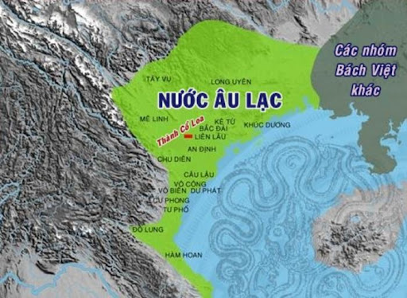

1. Sự ra đời nhà nước Âu Lạc
Sau khi quân Tần rút, Thục Phán tự xưng là An Dương Vương.
Năm 214 TCN, quân Tần ở phương Bắc xâm chiếm vùng đất của các bộ tộc Việt
Âu Việt
Lạc Việt
Hợp nhất đất của người Lạc Việt và Âu Việt thành nước Âu Lạc.
Thục Phán lãnh đạo người Âu Việt và Lạc việt chiến đấu
Dời đô về Phong Khê (nay là Cổ Loa, Đông Anh, Hà Nội).
Năm 208 TCN, Tướng giặc là Đồ Thư bị giết, quân Tần gặp khó khăn, rút về nước
Vua có nhiều quyền hành hơn trong việc trị nước, lãnh thỗ được mở rộng hơn

Slide 16
BÀI 14: NHÀ NƯỚC VĂN LANG, ÂU LẠC
I Nhà Nước Văn Lang
1. Sự ra đời nhà nước Văn Lang
2. Tổ chức nhà nước Văn Lang
II Nhà Nước Âu Lạc
1. Sự ra đời nhà nước Âu Lạc
Năm 214 TCN, quân Tần ở phương Bắc xâm chiếm vùng đất của các bộ tộc Việt
Thục Phán lãnh đạo người Âu Việt và Lạc việt chiến đấu
Sau khi quân Tần rút, Thục Phán tự xưng là An Dương Vương.
Hợp nhất đất của người Lạc Việt và Âu Việt thành nước Âu Lạc
Dời đô về Phong Khê (nay là Cổ Loa, Đông Anh, Hà Nội).
=>Tổ chức bộ máy nhà nước thời Âu Lạc không thay đổi nhiều nhưng chặt chẽ hơn so với thời Văn Lang, vua có quyền thế hơn trong việc trị nước.

Slide 17
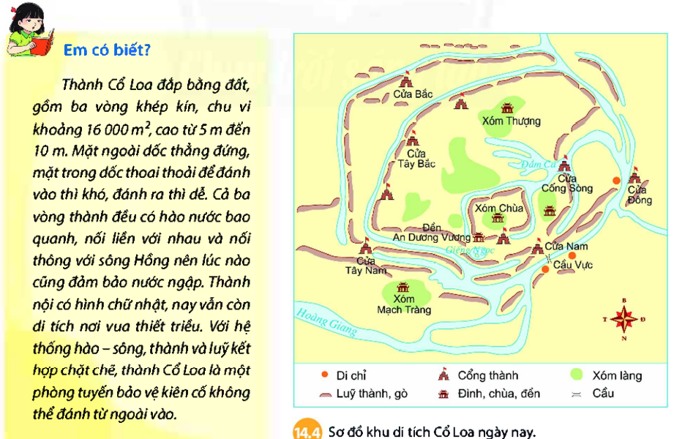
Thành Cổ Loa được xây dựng kiểu vòng ốc (nên gọi là Loa thành).
Dưới thành ngoài là hào sâu ngập nước thuyền bè đi lại được.
Ngày nay ở Cổ Loa còn lại 3 vòng thành đất, dài tổng cộng 16 km: Vòng ngoài (Thành ngoại) chu vi 8km, vòng giữa (Thành trung) hình đa giác có chu vi 6,5km và vòng trong cùng (Thành nội, hình chữ nhật, chu vi 1,6km).
2. Thành Cổ Loa
Cổ Loa vừa là trung tâm của đất nước vừa là một quân thành hay 1 loa thành

Slide 18
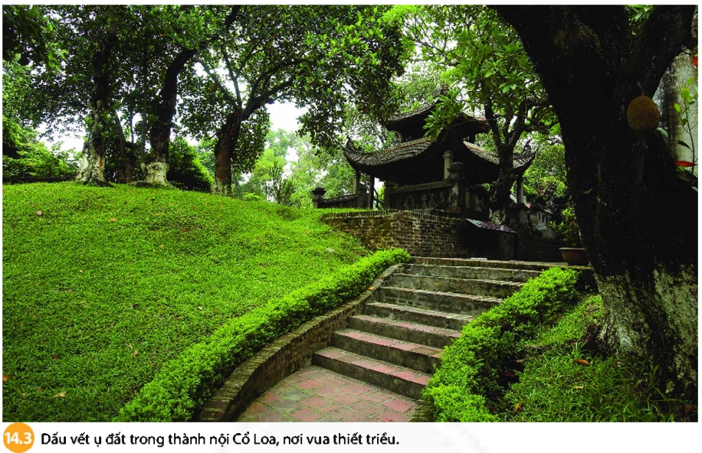
2. Thành Cổ Loa
Cổ Loa ngày nay không chỉ đã trở thành một di sản văn hóa, một bằng chứng về sự sáng tạo, về trình độ kỹ thuật cũng như văn hóa của người Việt cổ trong công cuộc giữ nước và chống ngoại xâm,mà nó còn là một điểm đến lý tưởng cho các du khách thập phương muốn khám phá những giá trị văn hóa,những hình ảnh quen thuộc của một làng quê Bắc Bộ thanh bình.

Slide 19
BÀI 14: NHÀ NƯỚC VĂN LANG, ÂU LẠC
I Nhà Nước Văn Lang
1. Sự ra đời nhà nước Văn Lang
2. Tổ chức nhà nước Văn Lang
II Nhà Nước Âu Lạc
1. Sự ra đời nhà nước Âu Lạc
2. Thành Cổ Loa
An Dương Vương cho xây thành cổ Loa "dài đến ngàn trượng, cao và xoáy trôn ốc" để phòng vệ.
Thành cổ Loa trở thành trung tâm của nước Âu Lạc và là phòng tuyến bảo vệ vững chắc.

Slide 20
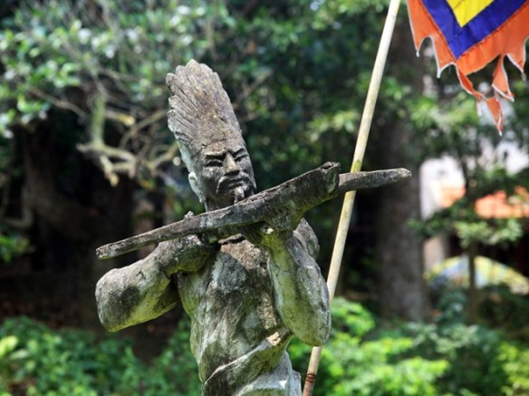
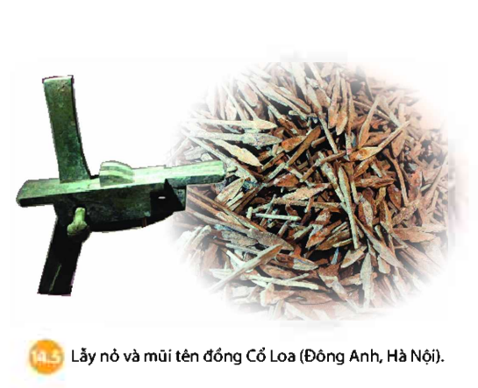
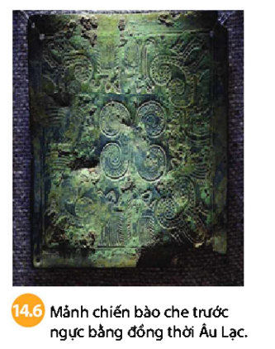
2. Thành Cổ Loa
Tướng quân Cao Lỗ
Cao Lỗ là một tướng tài của An Dương Vương.
Tương truyền ông là người chế ra nỏ liên châu (bắn được nhiều mũi tên một lúc) mà còn được gọi là nỏ thần.
Ông là người khuyên Thục An Dương Vương dời đô xuống đồng bằng, tìm đất đóng đô và là người được An Dương Vương giao nhiệm vụ thiết kế, chỉ huy công trình xây thành Cổ Loa.

Slide 21

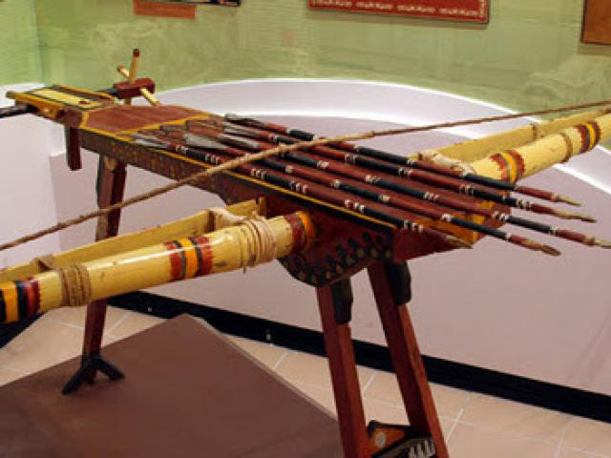
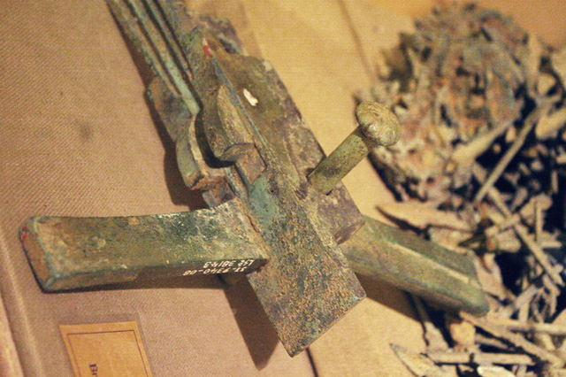
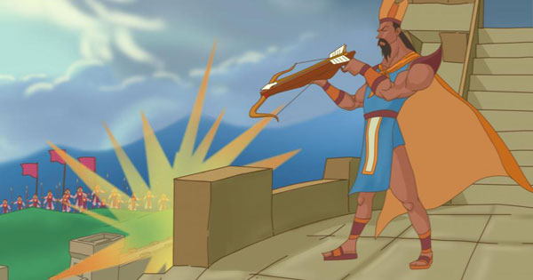
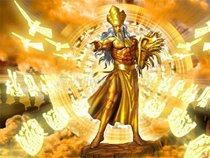
2. Thành Cổ Loa
Đầu thế kỉ II,
Âu Lạc nhiều lần
bị quân Triệu Đà
(nước Nam Việt)
tấn công
Năm 179 TCN
Âu Lạc bị sát nhập
Vào Nam Việt
Vua An Dương Vương
Nỏ thần Liên châu
Lẫy nỏ và mũi tên đồng Cổ Loa
Nỏ phục chế
Truyền thuyết Mị Châu-Trọng Thủy và bài học cảnh giác đối với kẻ thù.

Slide 22
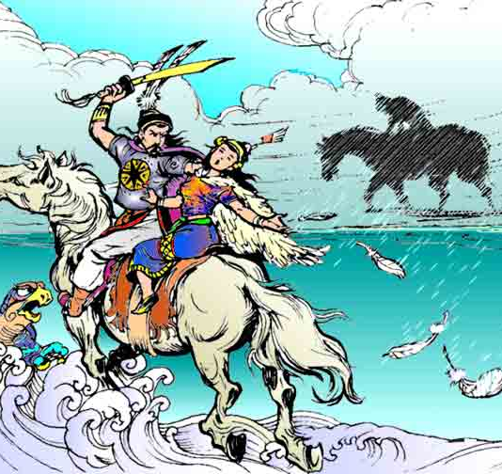
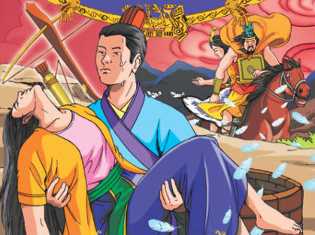
Tôi kể ngày xưa chuyện Mị Châu
Trái tim lầm chỗ để trên đầu
Nỏ thần vô ý trao tay giặc
Nên nỗi cơ đồ đắm biển sâu

Slide 23
BÀI 14: NHÀ NƯỚC VĂN LANG, ÂU LẠC
I Nhà Nước Văn Lang
1. Sự ra đời nhà nước Văn Lang
2. Tổ chức nhà nước Văn Lang
II Nhà Nước Âu Lạc
1. Sự ra đời nhà nước Âu Lạc
2. Thành Cổ Loa
An Dương Vương cho xây thành cổ Loa "dài đến ngàn trượng, cao và xoáy trôn ốc" để phòng vệ.
Thành cổ Loa trở thành trung tâm của nước Âu Lạc và là phòng tuyến bảo vệ vững chắc.
Đầu thế kỉ IITCN, Âu Lạc nhiều lần bị quân của Triệu Đà - vua nước Nam Việt (thuộc Trung Quốc) tấn công. Năm 179 TCN, Âu Lạc bị sáp nhập vào Nam Việt.

Slide 24
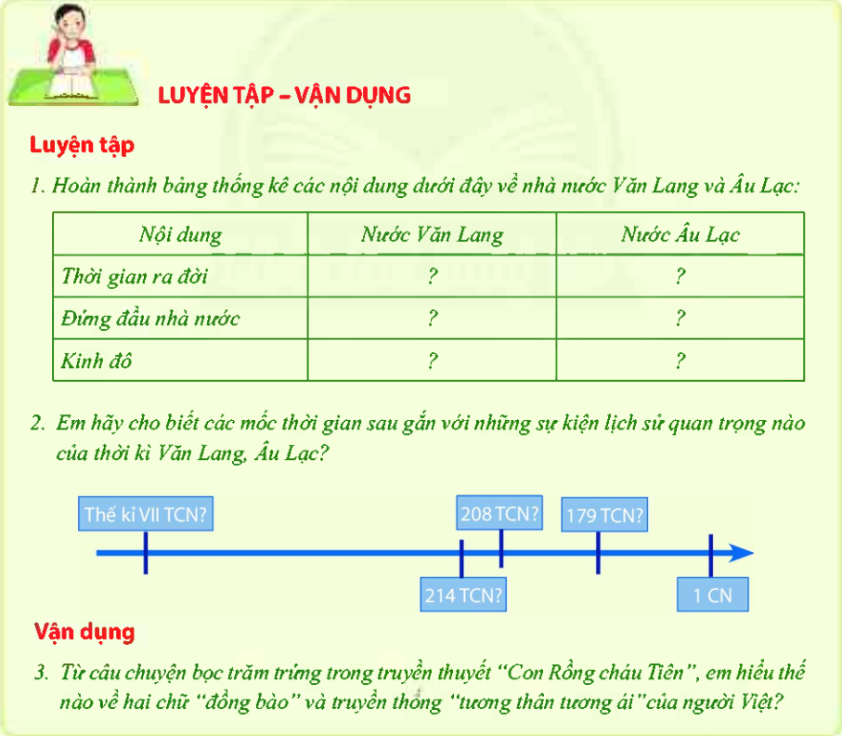



Luyện tập

Slide 25
Hoàn thành bảng thống kê về nhà nước Văn Lang, Âu Lạc
Nội dung | Nước Văn Lang | Nước Âu Lạc
Thời gian ra đời
Đứng đầu nhà nước
Kinh đô
Nội dung | Nước Văn Lang | Nước Âu Lạc
Thời gian ra đời | Thế kỉ VII TCN | Năm 208 TCN
Đứng đầu nhà nước | Hùng Vương | An Dương Vương
Kinh đô | Phong Châu (Việt Trì, Phú Thọ) | Phong Khê (nay là Cổ Loa, Đông Anh, Hà Nội).

Slide 26
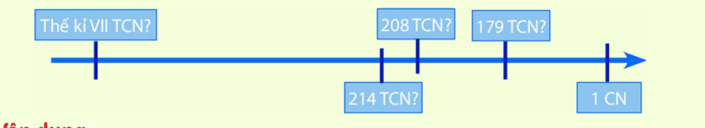
Tướng giặc là Đồ Thư bị giết, quân Tần gặp khó khăn, rút về nước
Nhà nước Văn Lang được thành lập,
Âu Lạc bị sát nhập
Vào Nam Việt
Quân Tần ở phương Bắc xâm chiếm vùng đất của các bộ tộc Việt
Thời kì Bắc thuộc, mở ra các triều đại phong kiến Trung Quốc thay nhau cai trị nước ta suốt hơn 1000 năm sau.

Slide 27
Vận dụng
Từ truyền thuyết “con Rồng cháu tiên” em hiểu thế nào về hai chữ “đồng bào” và truyền thống tương thân tương ái của người Việt?
Từ truyền thuyết “Con Rồng cháu Tiên” có thể hiểu từ “Đồng bào”: tức là cùng sinh ra từ một bào thai có ý nghĩa tất cả chúng ta, những người con đất Việt, đều mang chung một dòng máu, đều có chung cội nguồn của mình, đều là những người anh em ruột thịt một nhà
" Tương thân tương ái" nghĩa là mọi người cùng yêu thương, đùm bọc, sống hòa thuận, tình cảm với nhau bằng tình thương giữa con người với con người. Dù trong bất cứ hoàn cảnh nào, chúng ta cũng cố gắng giúp đỡ nhau, lá rách ít đùm lá rách nhiều mà không cần mong đợi sự đền đáp. Truyền thống này đã được chúng ta thể hiện trông xuyên suốt trong chiều dài của lịch sử Việt Nam.

Slide 28

Câu 1. Vào khoảng thế kỉ VII TCN, nhà nước nào đã ra đời trên lãnh thổ Việt Nam hiện nay?
A. Văn Lang.
B. Âu Lạc.
C. Chăm-pa.
D. Phù Nam.
Câu 2: Ai là người đứng đầu nhà nước Văn Lang?
A. Hùng Vương
B. An Dương Vương
C. Ngô Quyền
D. Lý Thường Kiệt

Slide 29
Câu 3: Kinh đô của nước văn Lang là?
A. Văn Lang.
B. Phong Châu ( Việt Trì, Phú Thọ)
C. Phong Khê (Cổ Loa, Đông Anh, Hà Nội)
D. Âu Lạc .
Câu 4: Nhà nước Văn Lang được chia thành bao nhiêu bộ?
A. 13 bộ
B. 14 bộ
C. 15 bộ
D. 16 bộ

Slide 30
Câu 5: Ai là người giúp việc cho vua?
A. Quan Lang.
B. Mị Nương
C. Lạc Hầu
D. Lạc Tướng
Câu 6: Người đứng đầu các Bộ là ai?
A. Lạc Hầu
B. Lạc Tướng
C. Bồ chính
D. Vua

Slide 31
Câu hỏi 7: Em hãy xác định các mốc thời gian gắn với những sự kiện lịch sử quan trọng của thời kì Văn Lang, Âu Lạc theo bảng dưới đây.
Thời gian | Sự kiện lịch sử
Thế kỉ VII TCN | Nhà nước Văn Lang thành lập
Năm 214 TCN | Quân Tần đánh xuống vùng đất sinh sống của các bộ tộc Việt
Năm 208 TCN | Kháng chiến chống Tần kết thúc, Thục Phán xưng là An Dương Vương, lập nước Âu Lạc
Năm 179 TCN | Âu Lạc bị Triệu Đà sáp nhập vào Việt Nam
………………………………
………………………………
………………………………
………………………………

Slide 32

Câu 8 : An Dương Vương cho Xây dựng Thành Cổ Loa theo hình gì?
A. Trong
B. Vuông
C. Xoáy trôn ốc
D. Tam giác
Câu 9: Âu Lạc sáp nhập vào Nam Việt vào thời gian nào?
A. 179 TCN
B. 197 TCN
C. 719 TCN
D. 917 TCN

